Slide 1
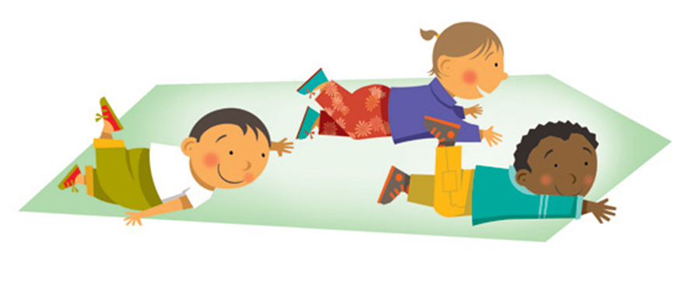
Neuropsicología del desarrollo normal y patológico en
de 0 a 6 años
Dra. María V. Cerezo

Slide 2
Contenido
Períodos del desarrollo.
Neuropsicología infantil.
Funciones Psicológicas Superiores
Bloques Funcionales
Desarrollo y maduración cerebral.
Aprendizaje y detección de problemas.
Lineamientos de abordaje

Slide 3
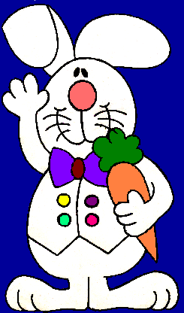
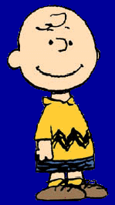
¿Qué es un niño?

Slide 4
Períodos de desarrollo
Crecimiento: Aspectos cuantitativos de la evolución (el aumento en tamaño).
Maduración: Aspectos cualitativos de la evolución (potencialidades genéticas que van surgiendo).
Desarrollo: Sucesión de cambios que se producen por la conjunción de los anteriores con la influencia de factores ambientales.

Slide 5
Períodos de desarrollo
Prenatal: Concepción al nacimiento.
Recién nacido: Nacimiento a los diez-catorce días de vida extrauterina.
Bebés: Dos semanas a los dos años.
Infancia: Dos años a la adolescencia.
1° infancia: dos a los seis años.
2° infancia: seis a los trece niñas y catorce niños.
Pubertad: período yuxtapuesto de dos años infancia y dos años adolescencia.
Niñas: Once a los quince.
Niños: Doce a los dieciséis.

Slide 6
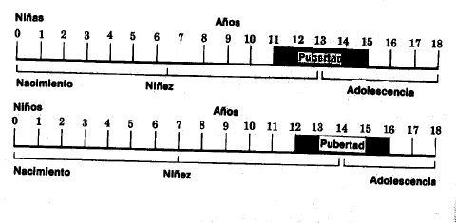
Períodos de desarrollo

Slide 7
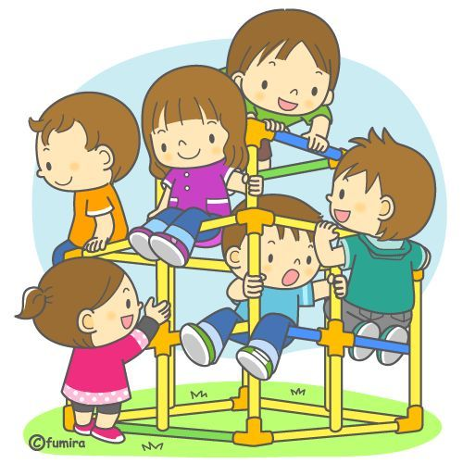
La primera infancia se caracteriza por una mayor elaboración de las conductas sensoriales, perceptuales y motoras a través del juego.

Slide 8
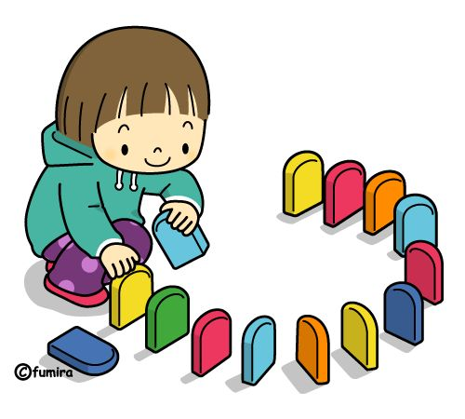
Neuropsicología Infantil
Funciones Psicológicas Superiores
Sistemas Funcionales.
Bloques funcionales.

Slide 9
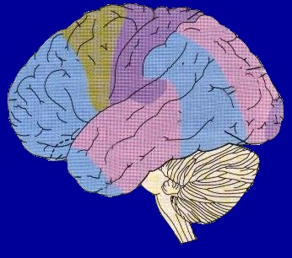
Neuropsicología infantil
Origen y desarrollo de las Funciones Psicológicas Superiores (FPS)
Normalidad
Patología

Slide 10
Funciones Psicológicas Superiores
Atención
Lenguaje oral
Memoria
Lectura y escritura
Cálculo
Gnosias
Praxias
Funciones ejecutivas
Son sistemas funcionales
que involucran el trabajo de distintas áreas del cerebro.
El cerebro se encuentra especializado en distintos procesos que permiten realizar estas funciones psicológicas

Slide 11
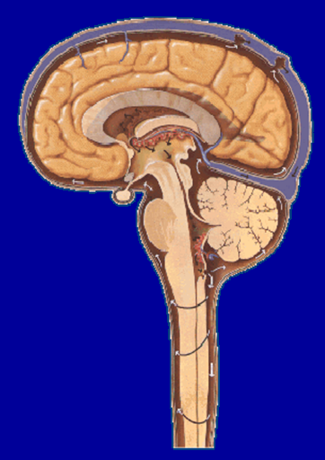
Base psicofisiológica de la actividad mental superior
Sistema Funcional
Implica el trabajo conjunto de zonas corticales y subcorticales

Slide 12
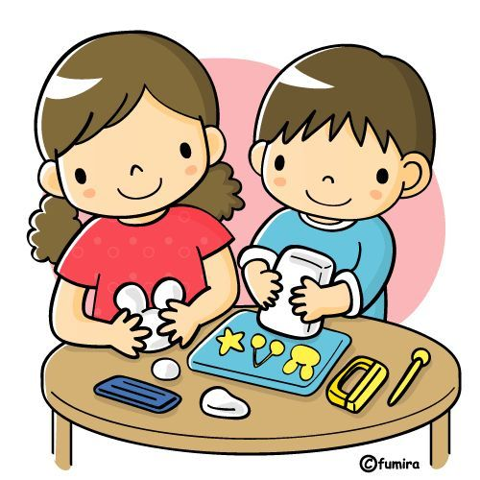
Sistemas Funcionales
No están maduros en el nacimiento. Se forman durante la vida en:
El proceso de la educación.
La actividad objetal del niño.

Slide 13
Durante el desarrollo ontogenético se producen cambios en la organización cerebral de las funciones psicológicas a nivel:
Vertical: Corticales – subcorticales
Horizontal: Hemisféricos (derecho –izquierdo)

Slide 14
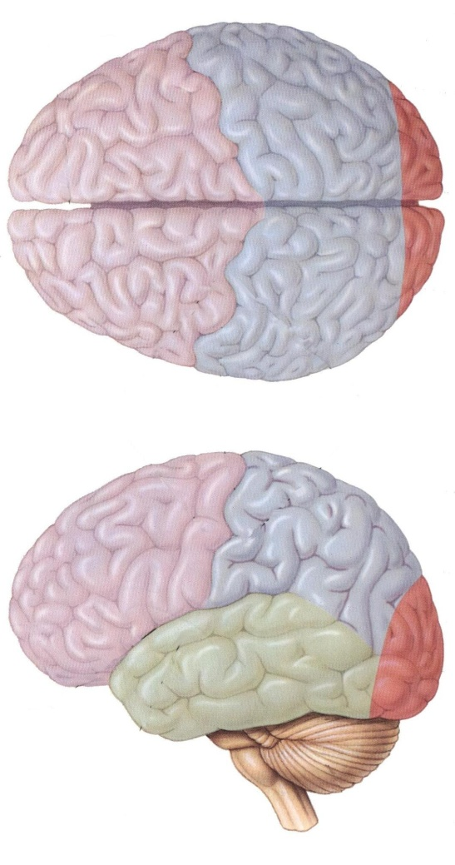
Hemisferios cerebrales
Integración del trabajo:
En el estado intacto normal, la actividad consciente es un proceso bilateral unificado y coherente que abarca ambos hemisferios a través de las comisuras.

Slide 15
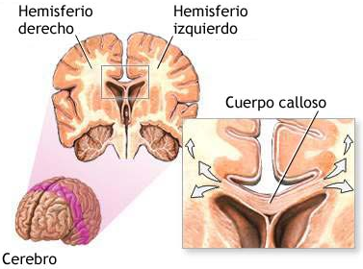
Hemisferios cerebrales
El cerebro está dividido por la cisura longitudinal en dos hemisferios:
Hemisferio derecho
Hemisferio izquierdo
El cuerpo calloso conecta ambos hemisferios.

Slide 16
Tipo de procesamiento
Hemisferio Izquierdo
Lógico
Racional
Serial
Analítico
Temporal
Sucesivo
Fragmentario
Hemisferio Derecho
Intuitivo
Emocional
Paralelo
Sintético
Espacial
Simultáneo
Holístico

Slide 17
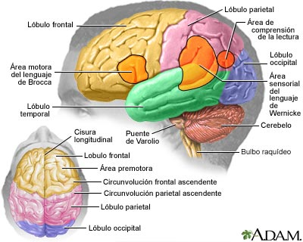
Bloques funcionales del cerebro
El cerebro esta integrado por tres bloques estructurales y funcionales.
Todos las funciones psicológicas superiores se realizan por la interacción de éstos.

Slide 18
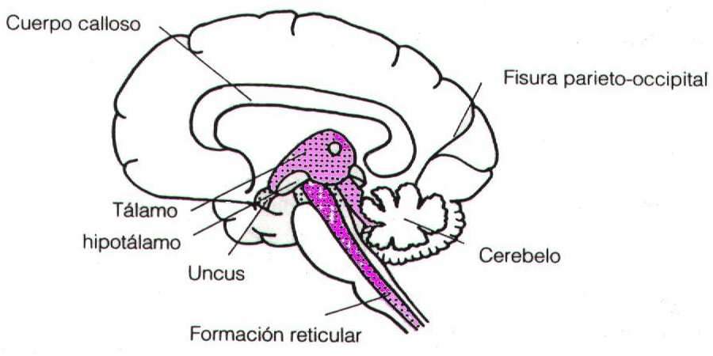
Bloques funcionales del cerebro
Primer bloque funcional:
Bloque energético o de regulación del nivel de activación del cerebro.
Los procesos metabólicos, los estímulos externos y los proyectos y programas del individuo son fuentes de activación (motivan la conducta).

Slide 19
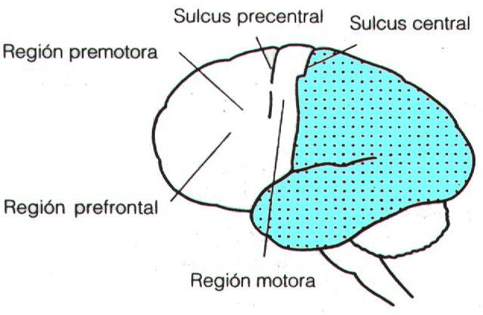
Bloques funcionales del cerebro
Segundo bloque funcional:
Bloque de la recepción, codificación y almacena-miento de la información.
Incluye las regiones visual (occipital), auditiva (temporal) y sensorial general (parietal).
Recibe, elabora y almacena información de cada modalidad.

Slide 20
Bloques funcionales del cerebro
Tercer bloque funcional:
Programación, regulación y
control de la actividad mental.
Programa de acción dirigido a un fin.
Secuencia de acciones necesarias para cumplir con el plan.
Revisión de los resultados para determinar si los objetivos iniciales se cumplieron.

Slide 21
Bloques funcionales del cerebro
Información sensorial: Recepción, análisis y almacenamiento
Energía y motivación
Programación, ejecución y control de la actividad

Slide 22
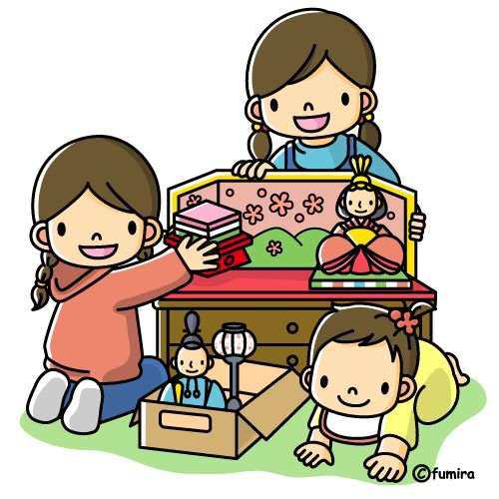
El cerebro incrementa cuatro veces su peso y tamaño entre el nacimiento y la madurez.
Rápido incremento en el peso del encéfalo en los primeros cinco años.

Slide 23
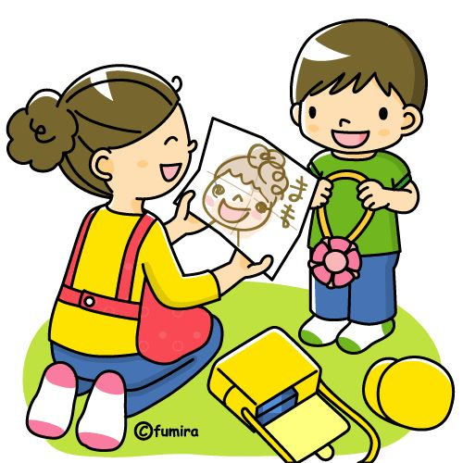
Este grado de crecimiento de la corteza cerebral, señala la importancia de los primeros años de vida en el aprendizaje.
Se dispone de mejores opciones para aprender ya que hay:
Más plasticidad.
Menos diferenciación funcional.
Mayor potencialidad.

Slide 24
Desarrollo de las funciones psicológicas y maduración cerebral
Lenguaje
Visoespacialidad
Funciones ejecutivas
Memoria

Slide 25
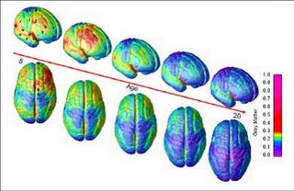
Cada una de las funciones psicológicas sigue una secuencia propia de desarrollo que se correlaciona con la maduración del sistema nervioso central

Slide 26
La maduración de las áreas corticales le permite al niño durante el desarrollo, una adaptación progresiva a actividades mentales cada vez más complejas.

Slide 27
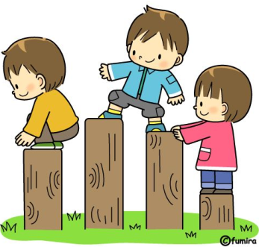
Praxias
Son secuencias o patrones de movimientos o acciones de complejidad variable.
Conscientes (con la repetición se automatizan).
Tienen un fin determinado.
Planificados.
Son aprendidos.
Tienen como agente el analizador cinestésico-motor
Se elaboran nociones de distancia, magnitud y volumen.

Slide 28
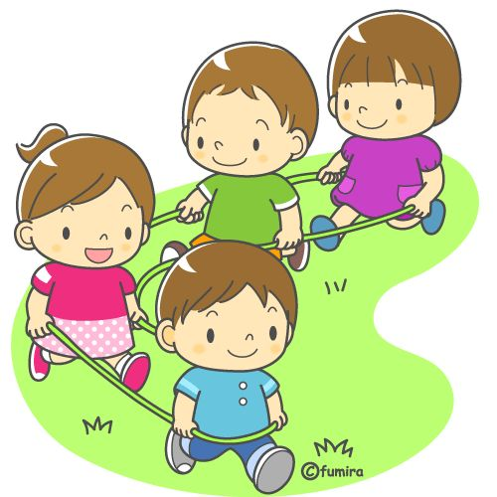
Praxias
Troncopedal: Tono muscular, iniciación de movimientos, fuerza, equilibrio, correr/saltar, subir/bajar escaleras, tirar/ atrapar.
Lateralidad: Ojo, mano, pie, oído. Identifica en sí mismo, en otros y en papel izquierda y derecha.
Orolinguofaciales: Reproducción de posiciones.
Finas: Pinza fina, sostén de tijeras y lápiz.
Construccionales: Diseño con cubos.
Coordinación de movimientos.
Oculomotora: Coordinación mano-ojo

Slide 29
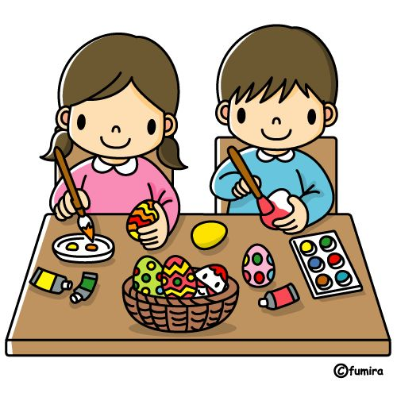
Praxias
Complejas (edad preescolar): enhebrar una aguja, encender un fósforo, abotonar, hacer nudos, manejo de las tijeras, del pincel, el dibujo, el calcado, el punteado, el recortado , etc.
El reforzamiento será mediante la ejercitación de determinados grupos musculares que darán paso a praxias más jerarquizadas para la escritura como lo son las constructivas.

Slide 30
Gnosias
Incorporación y asimilación de la información recibida por los canales sensoriales. Son estructuras o modelos sensoperceptivos.
Información recibida de los distintos analizadores sensoriales
los estereotipos que constituyen las gnosias
análisis y la síntesis
se forman

Slide 31
Gnosias
Visuales: Denomina, identifica y agrupa colores, formas, tamaños y cantidades.
Visoespaciales: Identifica lateralidad ipsi y contralateral.
Auditivas: Identifica sonidos ambientales y del lenguaje (cercanos en punto y modo de articulación. Análisis y síntesis.)
Temporales: Nociones pasado, presente y futuro.
Esquema corporal: Partes gruesas y finas.
Somatosensoriales: Reconocimiento de
estímulos en la piel.

Slide 32
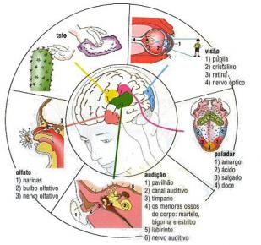
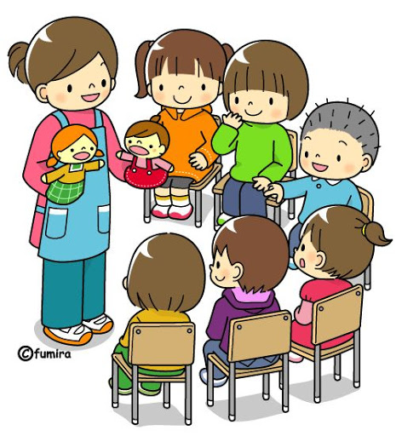
Esta posibilidad de
reconocimiento
implica haber accedido a la función simbólica.
Requiere el aporte de más de una modalidad perceptiva y semántica para llegar a la significación.

Slide 33
Lenguaje
Los niños inician el lenguaje de manera gradual entre el año y medio y los tres años de vida.
A los 4 años la estructura gramatical y sintáctica está en aprendizaje.
La producción del lenguaje obedece en parte a una mayor complejización de las estructuras corticales motoras. Aumento en:
el volumen neural,
el peso neural,
el número de interconexiones entre las neuronas y
el desarrollo de ramificación dendrítica.

Slide 34
Lenguaje
El desarrollo motor de la lengua y de los labios se alcanza mucho antes que el control motor de los dedos y de la mano.
La adquisición del lenguaje y su adecuado desarrollo es resultado del proceso de maduración cerebral y de la estimulación ambiental.

Slide 35
Lenguaje
Inicialmente el niño adquiere una
representación motora mediante la activación del hemisferio izquierdo, mientras que el desarrollo del hemisferio derecho le permite lograr una representación sonora-afectiva.

Slide 36
Lenguaje
Hemisferio Izquierdo
Comprensivo
Expresivo
Lectura
Escritura
Hemisferio Derecho
Mínima capacidad de comprensión.
Regula aspectos prosódicos.
Regula aspectos emotivos del lenguaje.
Interviene en la creatividad literaria.

Slide 37
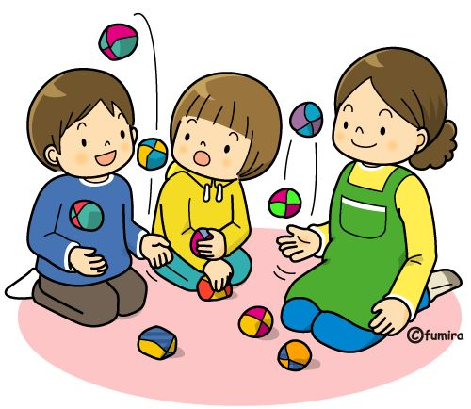
Visoespacialidad
Fundamentalmente visuales
Conocimiento espacial
Memoria y
manipulación espacial
exigen
Habilidades perceptuales no verbales

Slide 38
Visoespacialidad
La orientación izquierda-derecha parece organizarse entre los cinco y los ocho años de la siguiente manera:
Hasta los cinco años, irregular identificación en la orientación derecha-izquierda.
Entre los seis y los ocho años, comprensión personal, interior, del concepto derecha-izquierda.
De los ocho años en adelante, generalización del concepto derecha-izquierda al mundo exterior.

Slide 39
Visoespacialidad
Hacia el primer año de vida se hace más obvia la utilización diferencial de las dos manos para manipular objetos.
En la mayoría de los casos se emplea la mano derecha para acciones dirigidas y la mano izquierda para sostener objetos.

Slide 40
Visoespacialidad
La preferencia manual, tal y como se concibe en la vida adulta, aparece entre el año y los cuatro años de edad.
La utilización exclusiva de una mano antes de cumplido el primer año de edad, suele ser signo de algún compromiso cerebral hemisférico.

Slide 41
Memoria
Sistema complejo de
retención-almacenamiento-recuperación
de experiencias.
su base estructural es
una red neuronal en el lóbulo temporal con circulación reverberante
Es necesario mantener información acerca de la meta de la acción para poder controlarla
La regulación y el control de cualquier proceso complejo requiere de la memoria.

Slide 42
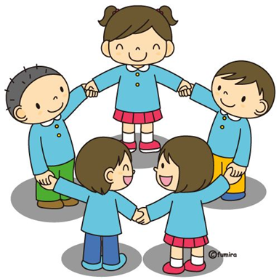
Memoria
La adquisición del lenguaje y la atención, pueden ser mediadoras de funciones mnésicas.
El hipocampo y sus conexiones con otras estructuras límbicas están relacionadas con la retención de memoria a largo plazo.

Slide 43
Memoria
Con el desarrollo cerebral no se incrementa la capacidad de almacenamiento de cada neurona, sino lo que probablemente sucede es que se produce un incremento en el número de neuronas que participan en el proceso de memorización.

Slide 44
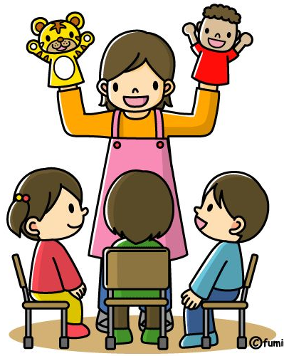
Atención
Grado de control voluntario que el niño logra dirigir hacia una tarea o estímulo determinado, inhibiendo el resto de los estímulos.
A través del Sistema Activador Reticular Ascendente (SARA) se mantiene el estado de vigilia y concentración en la actividad.

Slide 45
Atención
Edad | Expectativa
18 meses a 2 años | 30 a 60 segundos en una actividad individual. 1-2 a 7-8 minutos cuando participa un adulto conocido por el niño.
2 años | 1 a 2 minutos en una actividad individual. 5 a 10 minutos cuando participa un adulto conocido o hay niños presentes.
3 años | 3 a 8 minutos en una actividad individual. Hasta 10 a 15 minutos de manera independiente en una actividad nueva o con un adulto conocido o con otros niños presentes.
4 años | 7 a 15 minutos en una actividad individual, dependiendo de su nivel de interés. 15 a 20 minutos si participa un adulto conocido u otro niño.
5 años | 10 a 15 minutos en una sola actividad. 20 a 25 minutos si juega con otros niños.

Slide 46
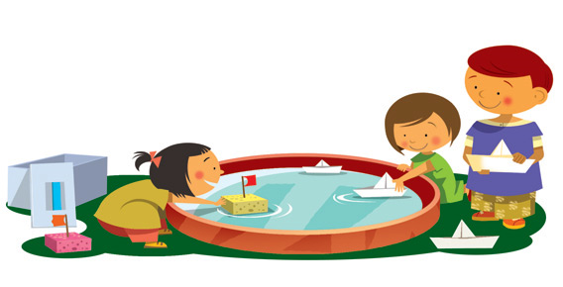
Atención
Durante la realización de una tarea, aun cuando sea interesante, los niños suelen distraerse.
Estas oscilaciones de la atención son corrientes y naturales.
Para educar la atención es de gran importancia la correcta organización de la vida y la actividad del niño.

Slide 47
Atención
Los elementos lúdicos, los tipos productivos de actividades, el cambio frecuente de las formas de la actividad, permiten mantener la atención infantil a un nivel suficientemente alto.

Slide 48
Funciones Ejecutivas
Conjunto de actividades cognoscitivas que le ayudan al niño a mantener un plan coherente y consistente, que le permite el logro de metas específicas.

Slide 49
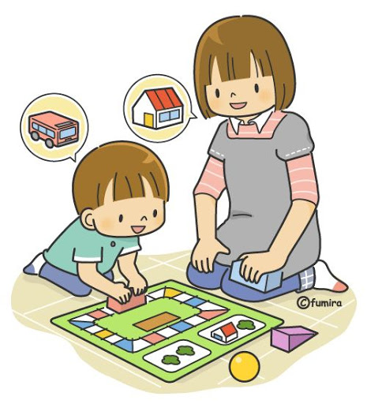
Funciones Ejecutivas
Decidir cuál es el comportamiento adecua-do en función de las circunstancias
Introspección ("insight") y juicio lógico
Formación de conceptos
Pensamiento abstracto
Organización de ideas
Toma de decisiones
Manejo del tiempo

Slide 50
Funciones Ejecutivas
Cuando los niños maduran
para regular su comportamiento
Desarrollan capacidad creciente
sobre la base
de los planes, metas y otras representaciones internas
Son mediados por la corteza prefrontal, que termina su mielinización hasta la segunda década de la vida.

Slide 51
Funciones Ejecutivas
Estrategias de autocontrol y automonitoreo:
Mejorar la ejecución en una tarea particular.
Tener conocimiento de la capacidad que se posee para desarrollar dicha tarea.
Se inician hacia los cuatro años de edad y alcanza su máxima representación entre los seis y los ocho años.

Slide 52
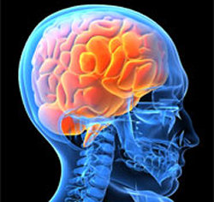
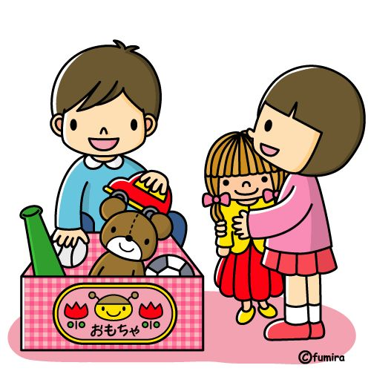
Resumen
Un cerebro funcionalmente apto
Condición indispensable
constituye una
Para que un niño
Asimilar los conocimientos y reflejar adecuadamente el mundo
Sea capaz de

Slide 53
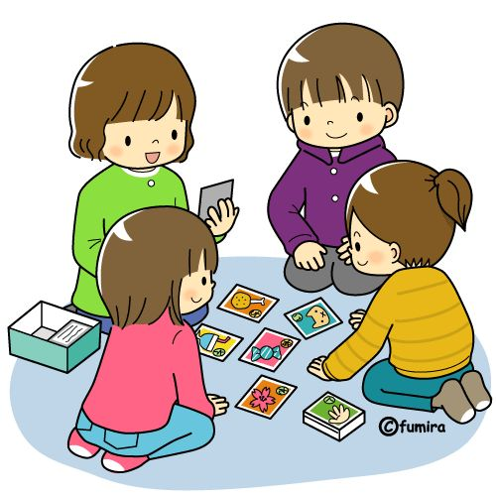
Aprendizaje y detección de problemas
Aprendizaje desde las neurociencias.
Dificultades en el aprendizaje y factores de riesgo.
Guía de observación

Slide 54
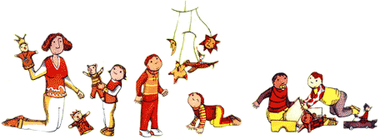
Se percibe actuando y la percepción estimula la actividad
La forma esencial de la
actividad perceptiva
es la exploración.
Existe relación básica entre
percepción, gnosias, movimiento, inteligencia, afectividad y aprendizaje

Slide 55
El aprendizaje es una función psicológica superior muy compleja.

Slide 56
Actividad nerviosa superior
FPS
Una base motivacional
Educación sistematizada
Aprendizaje

Slide 57
¿Qué es el aprendizaje?
El SN experimenta una modificación estructural y funcional más o menos permanente que se origina por la estimulación ambiental y que permite una mejor adaptación del niño a su medio.
Es uno de los procesos que hacen posible el desarrollo del sistema nervioso.

Slide 58
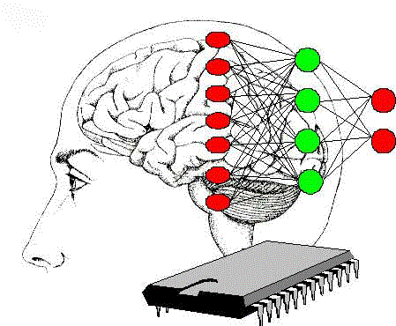
Aprendizaje
Aprender algo implica generar un modelo que luego se almacena en la memoria.
Para ello se deben lograr cambios en el comportamiento neuronal o en las mismas sinapsis.

Slide 59
Las sinapsis poseen una característica bien conocida denominada:
Plasticidad
Una forma de plasticidad es la potenciación a largo plazo:
el uso repetido de una sinapsis facilita la transmisión a través de ella.

Slide 60
El aprendizaje
es un proceso neural
que a su vez significa un cambio evolutivo del rendimiento
provocado por la
práctica y la experiencia

Slide 61
Aprendizaje
Las gnosias visuoespaciales
Las praxias manuales complejas
Posibilitarán
De las diferentes orientaciones de los trazos tanto para la escritura como para la lectura
El manejo del espacio gráfico

Slide 62
Áreas gnósico-práxicos | ¿Qué significan?
1. Vestibular-motor-visual | Hacer lo que ve (imitar movimientos corporales y de las manos)
2. Visual-motor | Hacer lo que ve
3. Visual-verbal | Decir lo que ve
4. Visual-auditiva | Ver lo que oye
5. Auditivo-verbal | Decir lo que escucha
6. Secuencias de motricidad fina | Hablar, cantar, hacer gestos, escribir

Slide 63
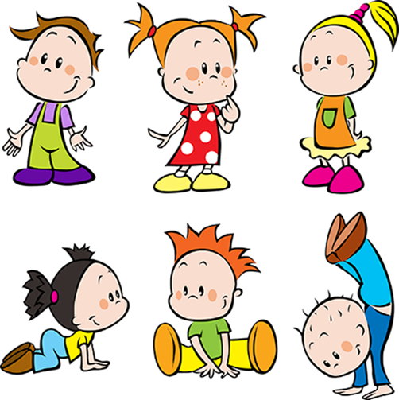
La educación inicial procura una amplia ejercitación gnósica puesto que se entrena a los niños en la discriminación de sonidos, de ritmos, de formas, de figuras geométricas, de láminas utilizándose diversos canales sensoperceptivos (auditivo, visual, etc.).

Slide 64
Aprendizaje
Zona del desarrollo próximo:
Relación interna entre la enseñanza y el desarrollo
“La pedagogía no debe orientarse hacia el ayer, sino hacia el mañana del desarrollo infantil. Sólo entonces podrá, en el proceso de la enseñanza, despertar a la vida a los procesos del desarrollo que están ahora en la zona del desarrollo próximo”
Vigotsky

Slide 65
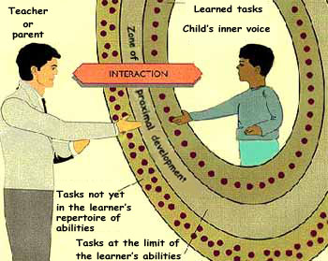

Slide 66
Aprendizaje
En los niños de la edad preescolar existen enormes reservas psicofisiológicas que en presencia de condiciones favorables de vida y educación se desarrollan:
Capacidades prácticas, intelectuales, motrices y artísticas.
Ideas, sentimientos y hábitos morales. Rasgos del carácter.

Slide 67
Los desórdenes del aprendizaje pueden ser la expresión de un cerebro que trabaja inadecuadamente o que no funciona a un ritmo óptimo.

Slide 68
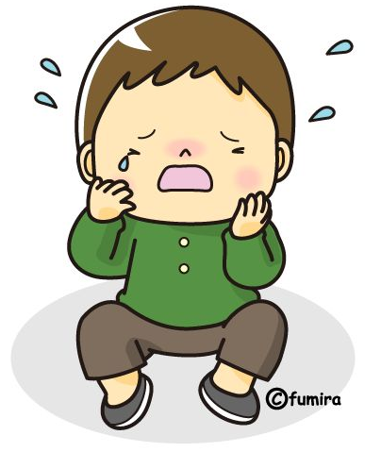
Dificultades en el Aprendizaje
Es una alteración o retardo, o ambas, para adquirir nuevas funciones o conductas a partir de un estímulo, de la experiencia o de la enseñanza adecuada.

Slide 69
Dificultades en el Aprendizaje
Algunos niños muestran un desarrollo psicológico normal antes de su ingreso a la escuela. Sin embargo, las condiciones de la actividad escolar requieren de un alto grado de organización del sistema nervioso, del cual carecen estos niños. Por esta razón, precipitan el surgimiento de diversos desórdenes del aprendizaje.

Slide 70
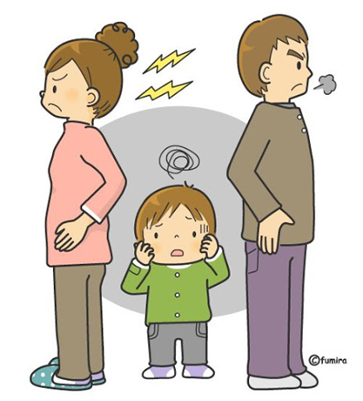
Antecedentes prenatales:
Ingesta de medicamentos.
Fumar o inhalar solventes.
Infecciones no tratadas.
Síndromes neurológicos.
Síndromes genéticos.
Antecedentes perinatales:
Anoxia, hipoxia.
Bajo peso al nacer.
Uso inadecuado de fórceps.
Doble circular de cordón.
Patología
Antecedentes postnatales:
Traumatismos.
Infecciones.
Desnutrición.
Maltrato infantil, etc.
Niños en situación
de riesgo

Slide 71
Retraso en el desarrollo psicomotor.
Disminución de actividad intelectual.
Retraso en el lenguaje.
Falta de control de impulsos.
Falta de atención.
No recuerda lo aprendido.
Impulsividad, hiperactividad.
Dificultades en el aprendizaje de las formas, tamaños, colores, etc.
Fracaso escolar.
Baja autoestima.
Poca tolerancia a la frustración.
Dificultades en la socialización.
Manifestaciones
clínicas

Slide 72
Guía para detectar
dificultades
en el aprendizaje escolar

Slide 73
Indicadores Neuropsicológicos
Praxia troncopedal
* Tono muscular (hipotonía-hipertonía).
* Iniciación de movimientos (temblor, movs. dentados, lentificación, rigidez).
* Fuerza (disminuida-aumentada).
* Equilibrio (torpeza, predominio izq o der).
* Correr y Saltar (torpeza, balance, mov. de brazos).
* Subir y bajar escaleras (coordinación alterna).
* Aventar y cachar (falta de dirección, fuerza aumentada o disminuida, predominio manual, uso de brazos, etc.).

Slide 74
Indicadores Neuropsicológicos
Lateralidad
* Ojo, mano, pie y oído (si muestra un predominio).
Praxias Orofaciales
* Dificultades articulatorias (conversación espontánea).
* Dificultades de lenguaje (etapa lingüística, formación de palabras, omite, sustituye, invierte fonemas o sílabas, cambia el orden).
* Tartamudez.

Slide 75
Indicadores Neuropsicológicos
Praxias Finas
* Dificultad para agarrar crayolas, tijeras, cuchara, cepillo de dientes; agarre puño o más de dos dedos.
Esquema corporal
* Dificultad para nombrar e identificar partes gruesas.
Gnosias Visuales
* Dificultad para denominar, identificar y agrupar colores, formas, tamaños, cantidades, etc. A nivel concreto y gráfico.

Slide 76
Indicadores Conductuales
Inatento
* Los niños no son demasiado activos. No alteran el orden del salón de clases u otras actividades y es posible que no se noten sus síntomas.
* Se dice que son: “olvidadizos”, “distraidos”, “que no se fijan en lo que hacen”, “descuidados”, “flojitos o perezosos”, “desidiosos”, etc.

Slide 77
Indicadores Conductuales
Hiperactivo
* Niño que en cualquier lugar y a cualquier hora pareciera ser que nunca se cansa, “siempre tiene la pila puesta”, “es mal educado porque no obedece a nadie”, “es muy atravancado”, “es el líder de su grupo para hacer destrozos”, “no termina sus trabajos”; “son inteligentes pero les cuesta trabajo seguir el ritmo de la clase”, “pierde sus cosas”, “pierde fácilmente la concentración”, “se para de su lugar continuamente”, etc.

Slide 78
Indicadores Conductuales
Impulsivo
* “Nunca se fija en lo que hace”, “siempre se cae, lastima o se corta por hacer lo que quiere”, “se atraviesa la calle sin fijarse”, “no mide riesgos aunque se lo he dicho mil veces que no lo haga”, “no mide las consecuencias de sus actos”, “se entromete en platicas”, “responde antes de que se termine de decirle algo”, “no respeta turnos”, “interrumpe la clase o a la maestra”, etc.

Slide 79
Indicadores conductuales y emocionales
* Triste (desganado y poco interesado).
* Enojado.
* Poca tolerancia a la frustración (no sabe esperar y quiere que todo se haga en el momento en que él o ella lo dice o quiere).
* Agresivo (molesta a otros niños y busca pleito).
* Desafiante (No obedece las instrucciones del maestro o de otro adulto y lo reta).
* Mentiroso.

Slide 80
Indicadores Emocionales
* Gritón.
* Baja autoestima (se expresa mal de si mismo).
* Tendencia a la fantasía (inventa historias).
* Somnoliento (se duerme en clases o bosteza).
* Destructivo (rompe los útiles o materiales escolares).
* Rebelde (no obedece las normas escolares, es terco testarudo).
* Egoísta (no presta lo que tiene y quiere lo de los demás).

Slide 81
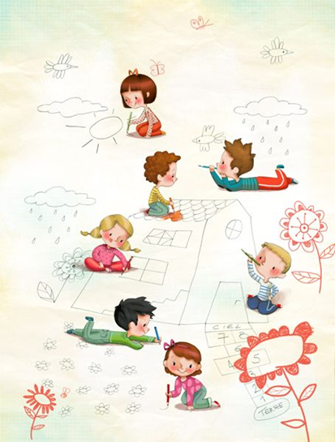
Lineamientos de abordaje
Nivel motor
Nivel concreto
Nivel gráfico

Slide 82
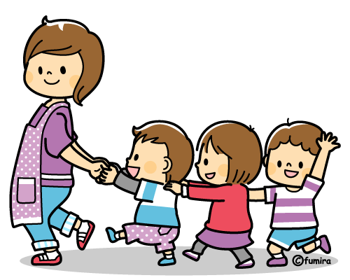
Estructura de una intervención docente
Se busca: organizar, madurar, consolidar, automatizar y afianzar los dispositivos básicos del aprendizaje.
Empezar todos los ejercicios:
1° El adulto modela el ejercicio
2° El adulto y el niño lo hacen juntos
3° El niño lo hace solo

Slide 83
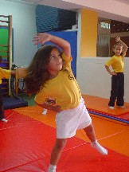
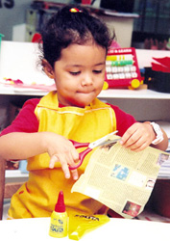
Esquema general
Motor
Gráfico
Concreto

Slide 84
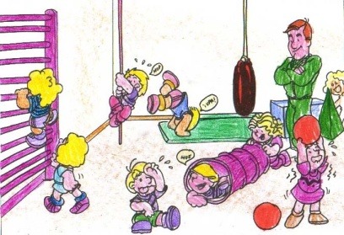
Programa de refuerzo o apoyo
NIVEL MOTOR
Coordinación ojo-mano: Capacidad para utilizar simultáneamente y de forma integrada la percepción visual y las manos con el propósito de realizar una actividad. Desarrolla la motricidad fina.
Coordinación ojo-pie: Capacidad de organizar y ejecutar una acción con los pies en relación a la vista.
Coordinación visomotora: Movimientos de todo el cuerpo en los que son necesarios la percepción visual del espacio ocupado y libre para llevarlos a cabo.

Slide 85
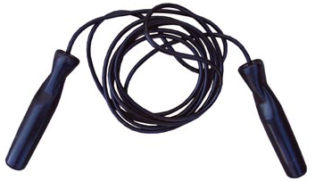
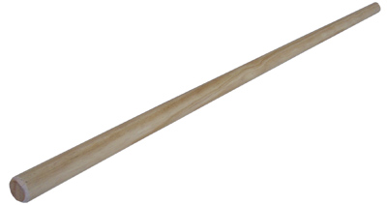
Materiales
Pelotas
Bolsas de tela
Aros
Cuerdas
Bastones

Slide 86
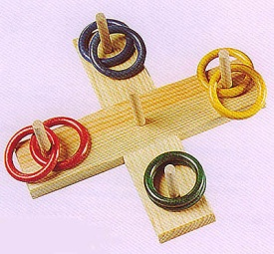
Programa de refuerzo o apoyo
NIVEL CONCRETO
Motricidad fina: Todas aquellas actividades del niño que necesitan de un conocimiento, control, precisión, elevado nivel de coordinación y planeación para la ejecución de una tarea, al igual que fuerza muscular y sensibilidad normal.
Diferenciación dedal
Manipulación de materiales diversos

Slide 87
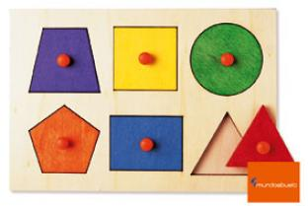
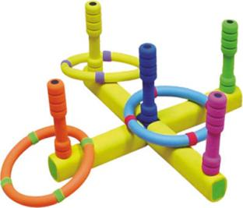
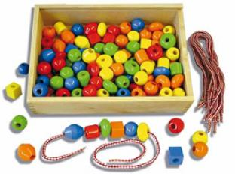
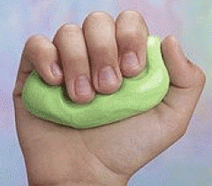
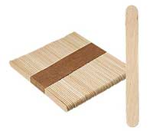
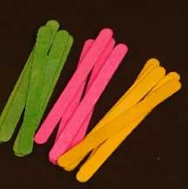
Materiales
Cubos
Formas texturas
diferentes
Juguetes para
ensartar
Espuma
Lana
Masilla
Palitos de madera
Arena

Slide 88
Programa de refuerzo o apoyo
NIVEL GRÁFICO
Visomotricidad: Movimientos controlados, deliberados y precisos que son requeridos en tareas como rasgar, cortar, pintar, colorear, enhebrar, etc.
Grafopercepción: Capacidad de alto nivel de integración entre la interpretación visual y la coordinación motora gráfica.
Grafomotricidad: Fase previa a la escritura. Entrenamiento para la realización de movimientos básicos que forman parte de la correcta direccionalidad y trazado de las letras.
Grafoescritura: Ejecución de las gestalten que intervienen en cada una de las letras del alfabeto. Se ejercitan en hojas con pauta bilineal, sobre cuadrícula y sin pauta.

Slide 89
Materiales
Pintura
digital
Lápices de
colores
Goma
Pinceles
Tijeras
Hojas
Papel
Crayolas

Slide 90
Hjalmar Jones María Verónica Cerezo Neuropsicólogos
Eso es todo!!!
Gracias
Centro Neuro-Psic
Calle 50 y Calle 64 Este, Edif. Plaza Varibe, Oficina 101
Teléfono: 392-3216 Telefax: 392-3217
taller.neuropsic@gmail.com

